Slide 1
웹 서버를 기반한 수업 노트.
서버에 DB를 둬서 언제든지 웹만 쓸 수 있다면 필기를 간편하게 기록하고 열어 보고 싶습니다.
모바일에도 돌아갈 수 있도록 반응형으로 짰으면 좋겠습니다.
이정훈 2010042465
project #1

Slide 2
주요기능.
기본적 CRUD
날짜별 필기내용 관리
로그인기능
파일 I/O txt로 받아오기(가능하다면)
Mailgun을 이용한 email전송 기능.

Slide 3
여유가 있으면 만들고 싶은 기능.
파일 I/O txt로 받아오기(가능하다면
Mailgun을 이용한 필기내용 email전송 기능.
즐겨찾기 기능
이미지 첨부 기능
반응형 디자인

Slide 4
Login
내맘대로 필기장
간단한 보안을 위해 아이디와 비밀번호를 받습니다.
DB에 저장된 자료와 비교해서 일치하면 로그인 합니다.
아이디 :
비밀번호 :

Slide 5
Menu
Menu
메뉴로 오게 되면 즐겨찾기에
등록된 글들이 올라오고, 항목을
클릭하면 해당 글로 이동합니다.
목록을 보게 되면 전체 글을 다
볼 수 있습니다.
바로 필기를 쓸 수도 있습니다.
@ 즐겨찾기 한 필기 @
----------------------------------------
17-3-25 | 1교시 필기
----------------------------------------
12-3-23 | 오픈소스 필기
12-3-23 | 운영체제 필기
12-3-23 | 장보기 목록
----------------------------------------
=
목록보기
필기 쓰기
관리

Slide 6
관리
사용자 정보
과목의 개수 관리와
사용자의 이메일 정보를관리합니다.
지금 있는 과목
오픈소스
알고리즘
역사
자료구조
영국문화
과목추가 :
영국 시
이메일 :
masima305@gmail.com
제출

Slide 7
목록보기
V
과목 :
오픈소스
목록은 월 단위로 최근순부터
나열됩니다. 제목을 클릭하면
해당 글로 이동합니다.
과목은 이동할 수 있습니다.
3월
1교시 필기
1교시 숙제
2교시
2월
1주차 : 레일즈
1주차 과제목록

Slide 8
필기 읽기
오픈소스
V
17-3-02
V
화면에 있는 필기 내용을 읽을 수 있습니다.
읽기모드를 이용하면 순수 txt와 큰글씨로 읽을 수 있습니다.
1주차
~~~~~~
필기내용
~~~~~`
삭제하기
Email
읽기모드
수정하기

Slide 9
오픈소스
V
돌아가기
17-3-02
V
읽기모드
필기 내용을 크게 읽을 수 있습니다.
~~~~~~
필기내용
~~~~~`

Slide 10
수정하기
오픈소스
V
17-3-02
V
기존의 제목과 내용을
수정할 수 있습니다.
기존 제목
기존 내용
Submit

Slide 11
필기하기
오픈소스
V
17-3-02
V
과목을 지정하고 날짜를 지정해 필기를 할 수 있습니다.
제목 쓰세용
내용 쓰세용
Submit

Slide 12
필기내용
Email 전송
이메일 주소를 지정할 수도 있고,
다른 사람에게 보내려면 다른
사람의 주소로 보냅니다.
Default값은 설정되어있는
값으로 맞추어집니다.
필기명 : 오픈소스 필기 1 [170314]
이메일 주소 :
Submit

Slide 13
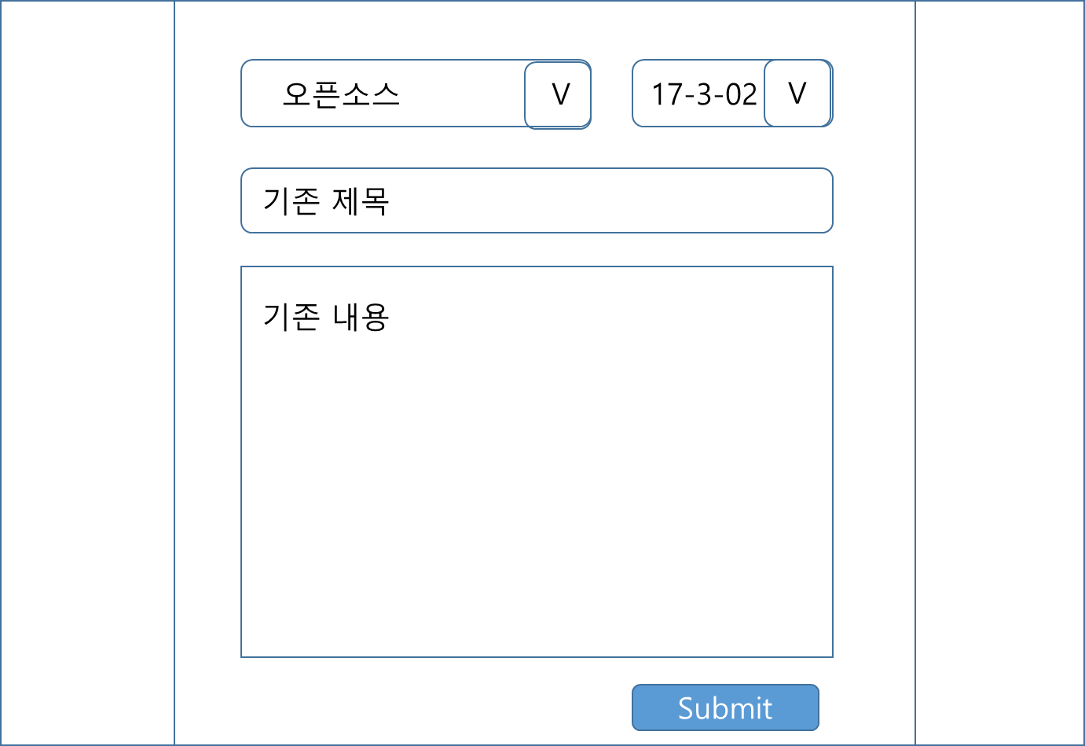
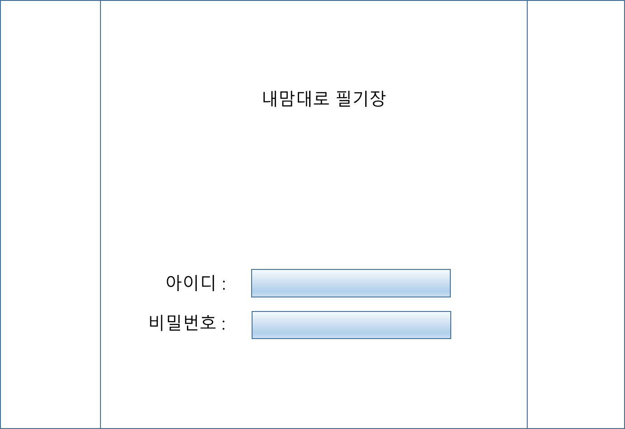
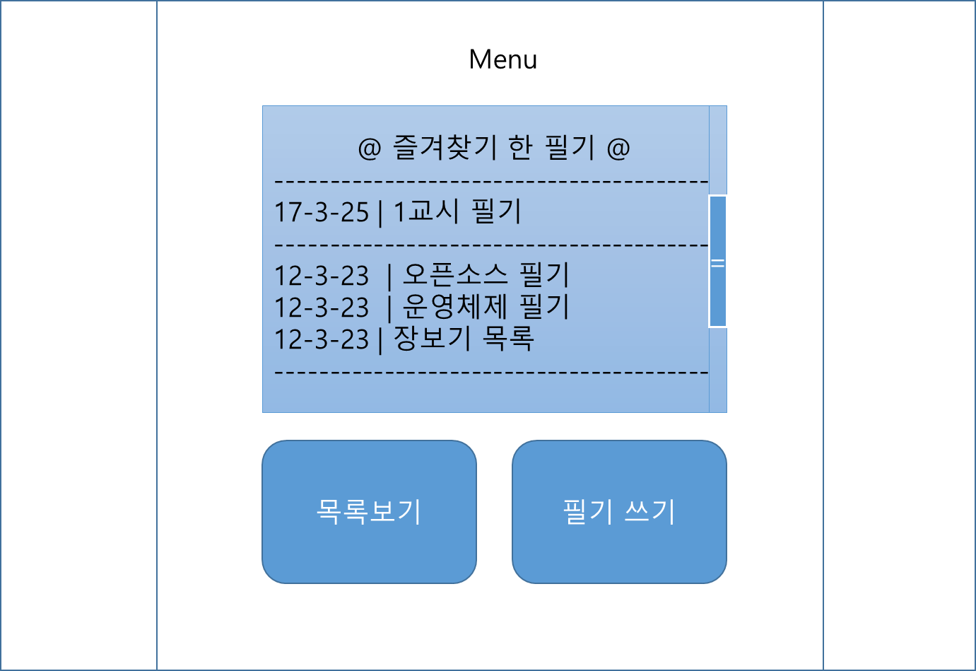
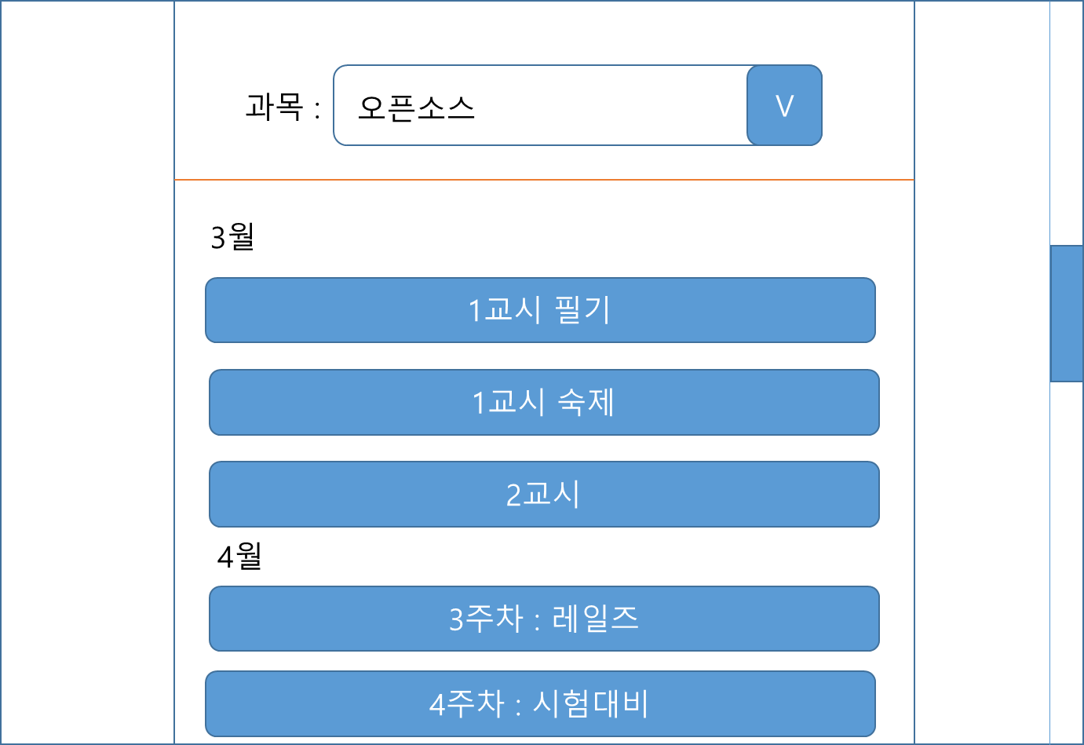
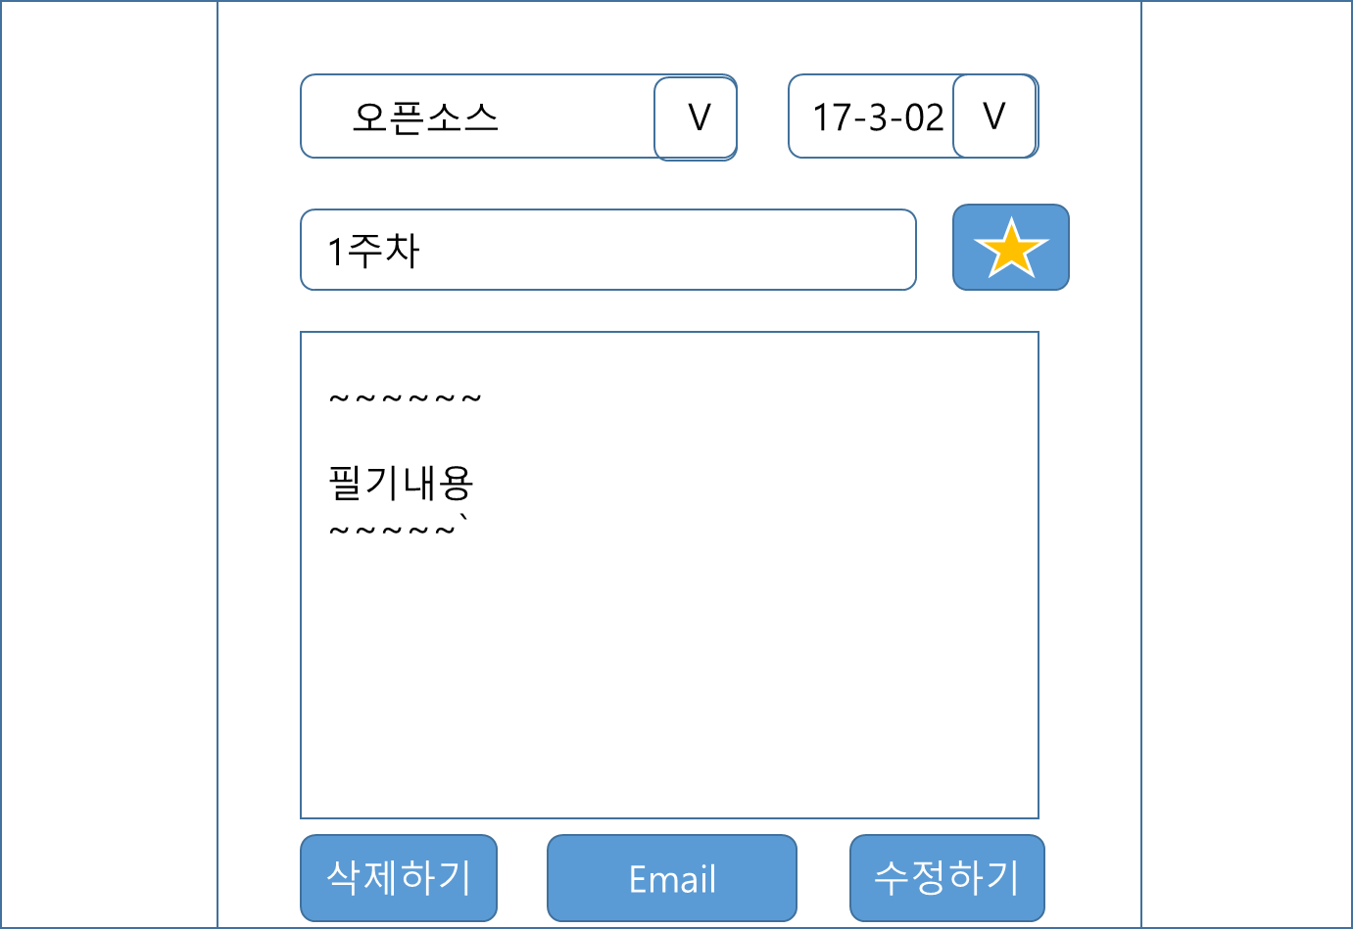
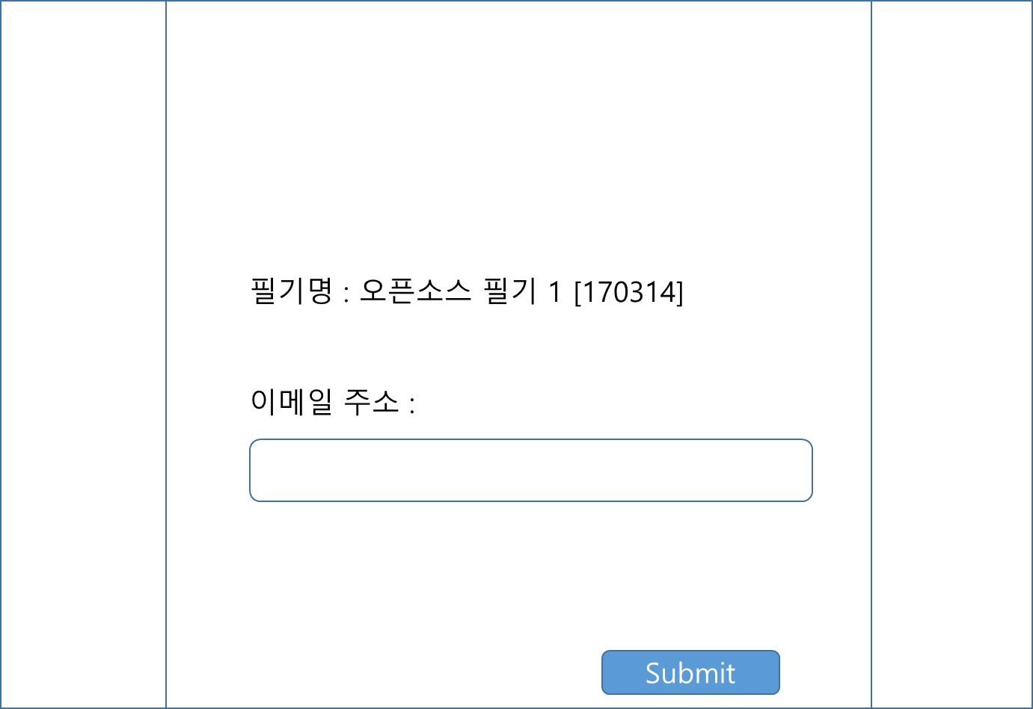

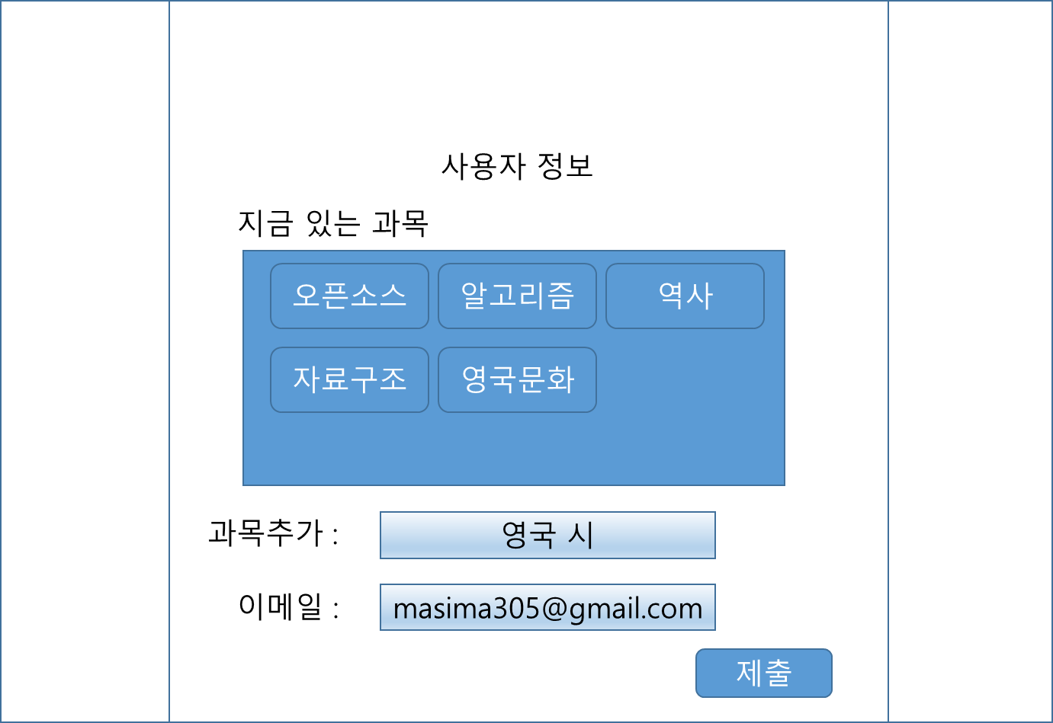
플로우 차트

